Slide 1

어디가지
주변 검색 어플리케이션
2016180016 김현진
2016180020 박건웅

Slide 2
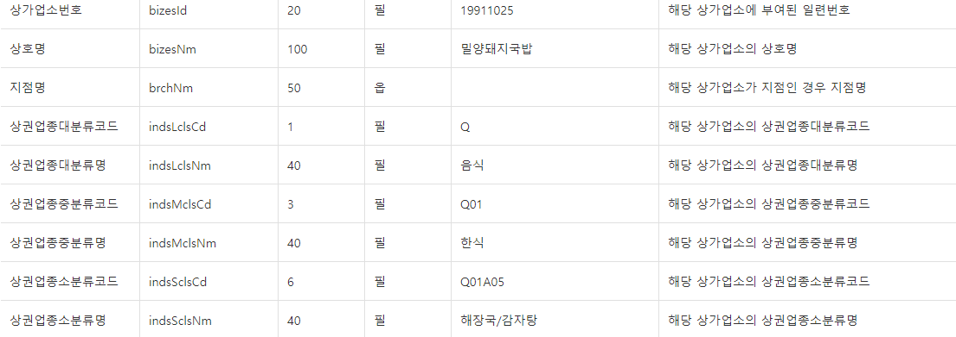
활용 API 및 개발 어플리케이션 개요
데이터 예시
활용 API
– 소상공인시장진흥공단 - 상가(상권)정보 API
음식점, 카페 등 데이터 활용 폭이 넓다고 생각되어 선택
개발 어플리케이션 – 어디가지?
현재 위치 주변의 특정 업종의 업소들을 지도로 표시 및 상세 정보 확인
배달 어플리케이션과 유사
API
https://www.data.go.kr/tcs/dss/selectApiDataDetailView.do?publicDataPk=15012005

Slide 3
주요 기능
Mapkit 활용, 지도 표시 – 선택한 카테고리 업종의 위치를 지도에
Speech 활용, SearchController 옆에 버튼 추가, 음성인식 기능
PickerView 활용, PickerView 로 검색 반경 선택
PickerView 활용, 개발자 추천 업소 관련 사진을 여러 장 출력

Slide 4
개발 일정
5.11 ~ 5.18 | API Xml Phasing, ViewController
5.18 ~ 5.25 | SearchController, Speech, MapKit
5.25 ~ 6.1 | 5.25 중간발표 ScrollView, PickerView
6.1 ~ 6.8 | 사운드, 파티클 추가
6.8 | 6.8 최종발표

